Slide 1
Министерство просвещения ПМР Муниципальное общеобразовательное учреждение «УЧЕБНО-ПРОФОРИЕНТАЦИОННЫЙ ЦЕНТР» г. Тирасполя курс Профессия и карьера

Slide 2
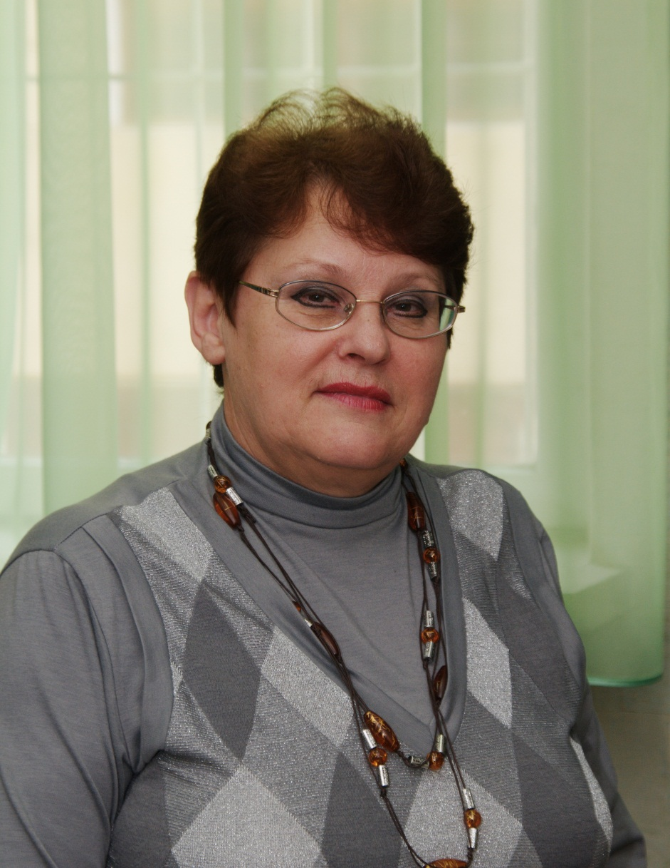
Преподаватель высшей квалификационной категории Залевская Татьяна Алексеевна

Slide 3
В процессе изучения курса Вы познакомитесь с терминами: - профессия - карьера - должность - профессиональный рост - деловая карьера - вакансия - рекрутер - работодатель и другими

Slide 4
Узнаете, что представляют собой типы, виды, модели, этапы карьеры

Slide 5
Чтобы лучше узнать себя и свои возможности, как вам будет удобнее работать, пройдете тесты «Как Вам удобнее работать», «Найди себя на дереве»

Slide 6
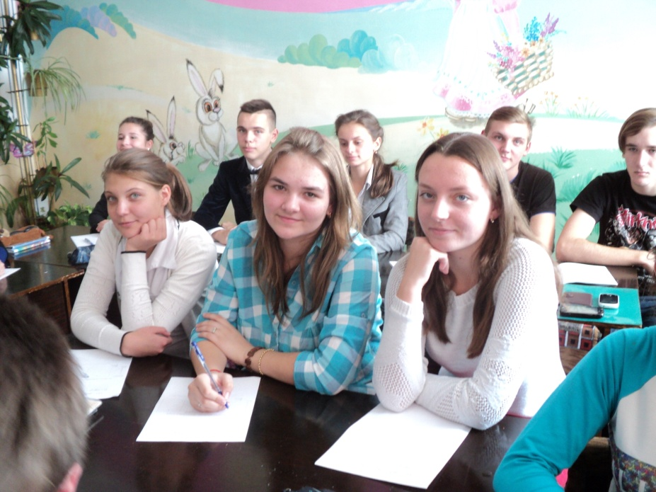
Что
мы знаем о себе?

Slide 7
Убедитесь в том, что нельзя вести домашнее хозяйство, не подходя к плите. Нельзя поймать рыбу на удочку, не забросив крючок. Нельзя достичь своей цели, не прилагая усилий.

Slide 8
Тема «Поиск работы и трудоустройство» подскажет Вам, как это правильно сделать

Slide 9
говорил И.В. Гете И Вы узнаете, что для этого надо планировать деловую карьеру
«Дайте человеку цель, ради которой стоит жить, и он сможет выжить в любой ситуации»,

Slide 10
На практических занятиях Вас ждут: интересные дискуссии «Какой мэр нужен нашему городу» и другие, ролевые игры «Встреча с работодателем» и другие, проверите, насколько Вы грамотны

Slide 11
А также составите: - фоторобот работника, - свою примерную карьерную лестницу на 10 лет жизни, - резюме, а еще Вас ждет увлекательный кроссворд

Slide 13
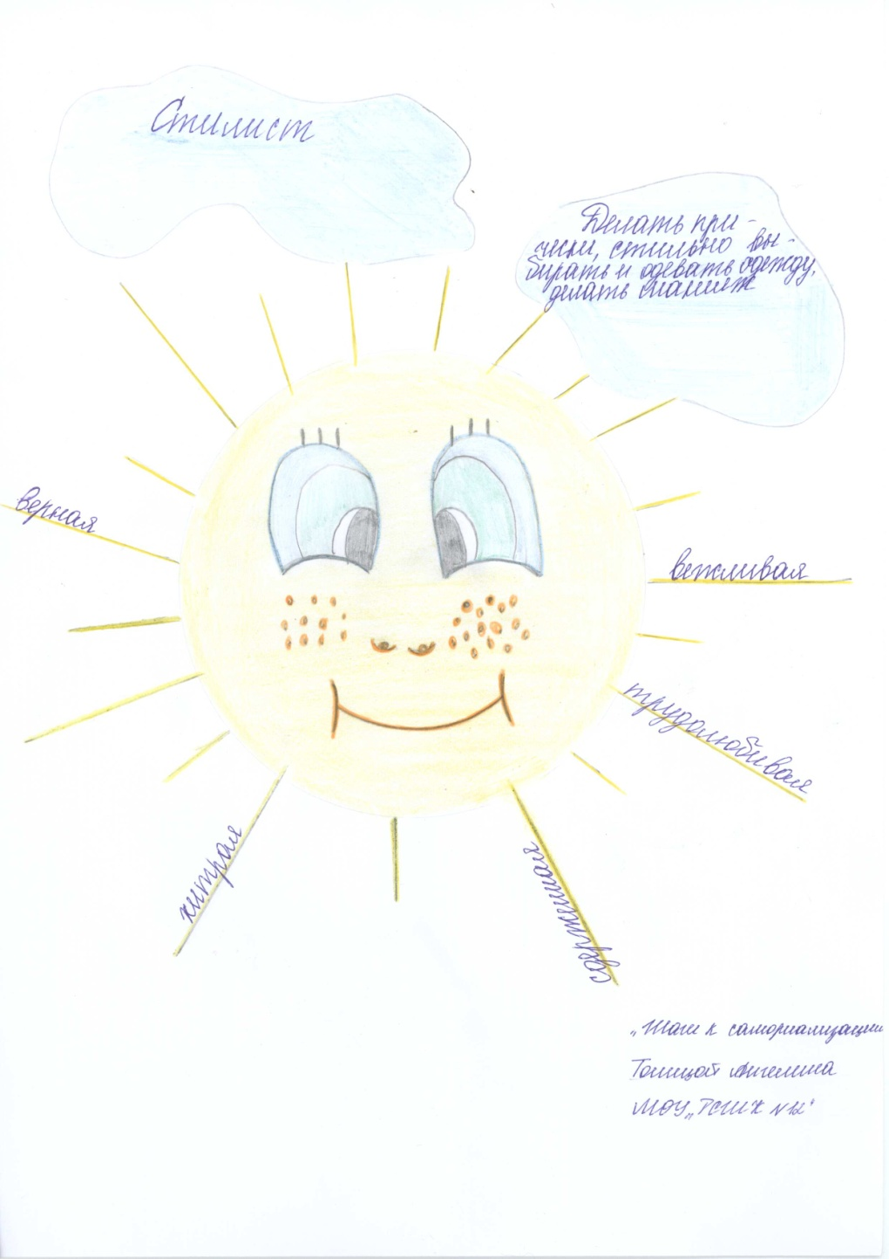
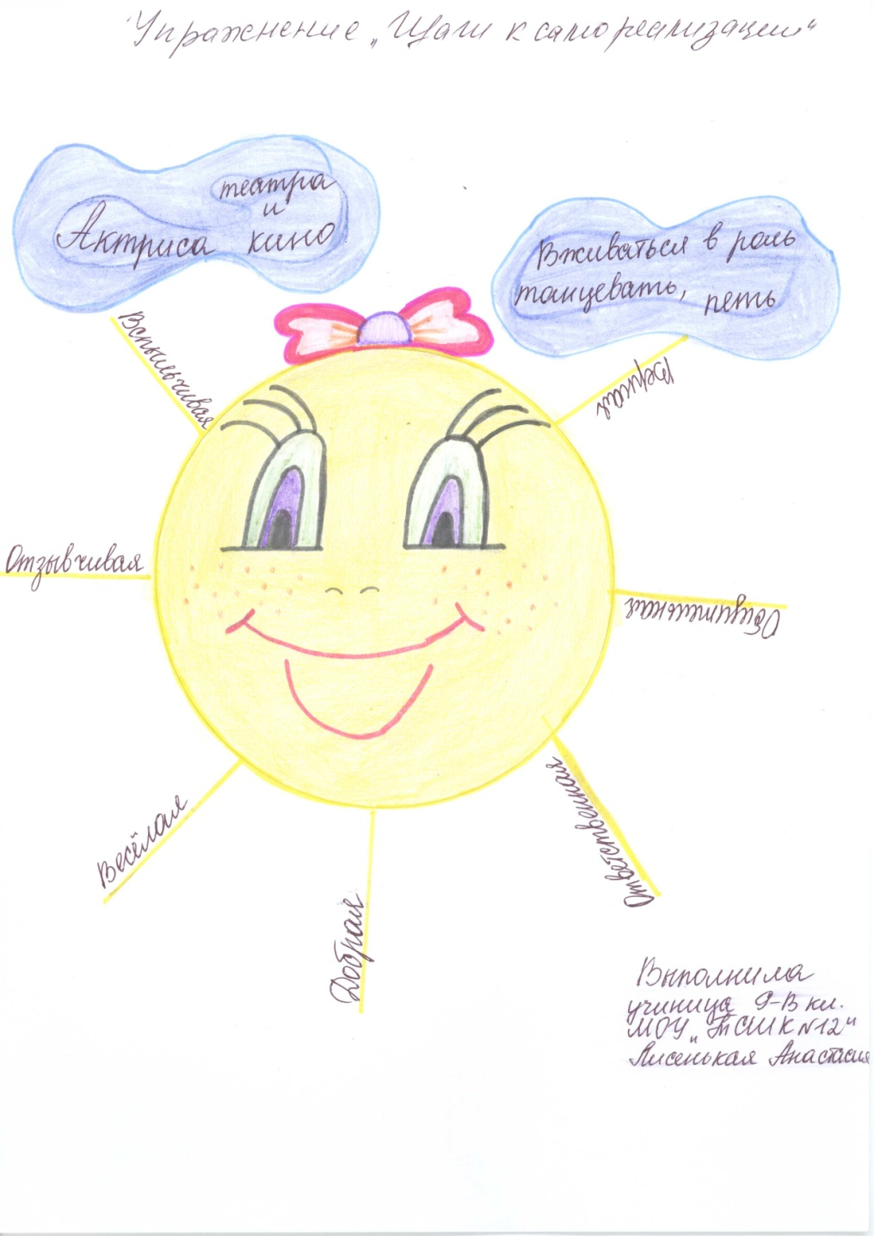
Задание «Шаги к самореализации»

Slide 14
В конце курса Вы будете защищать свой творческий проект «Моя профессиональная карьера»

Slide 15
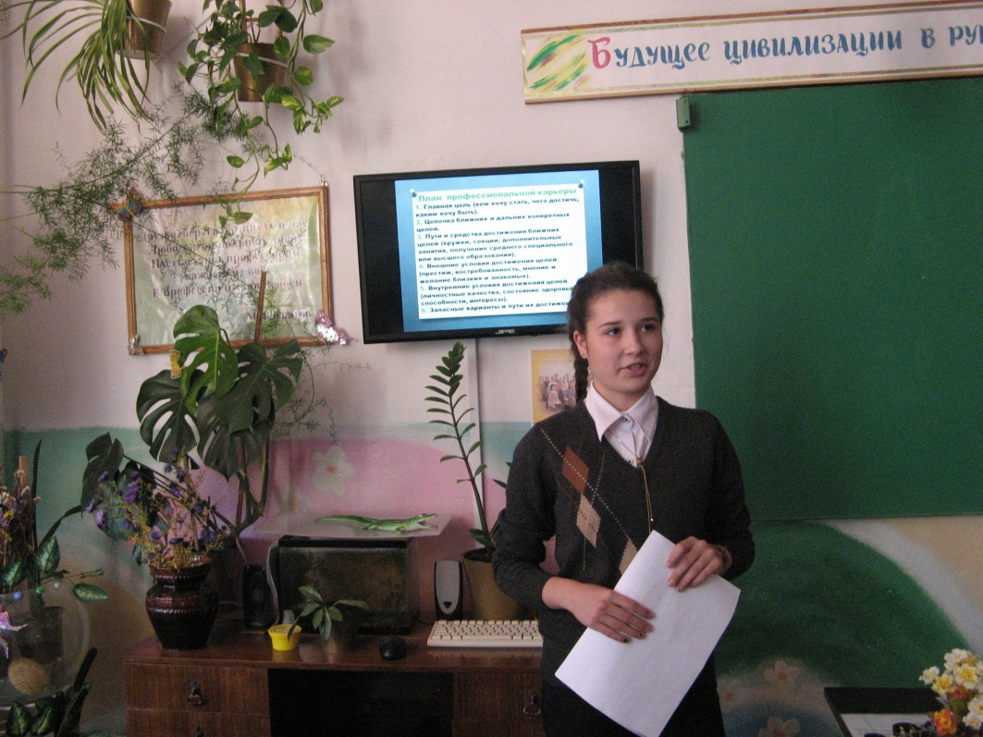
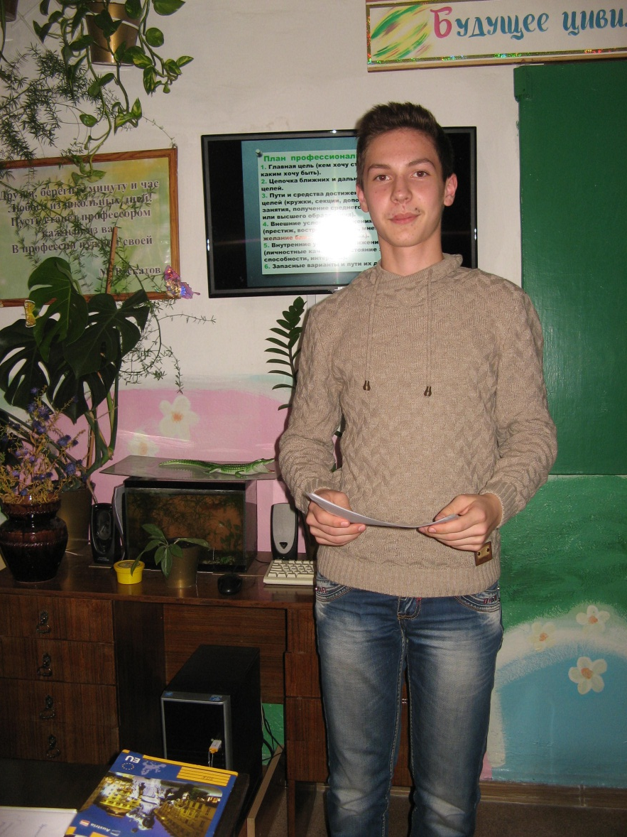
Защита творческих проектов «Моя профессиональная карьера»

Slide 16
Все задания удобно расположены в рабочей тетради «Помоги себе сам»

Slide 17
И, выполнив все это,
Вас ждет успех!!!
Чтобы люди
находили счастье в своей работе, необходимы три условия: работа должна быть им по силам, она не должна быть изнуряющей, и ей должен сопутствовать успех. Дж. Рескин

Slide 18
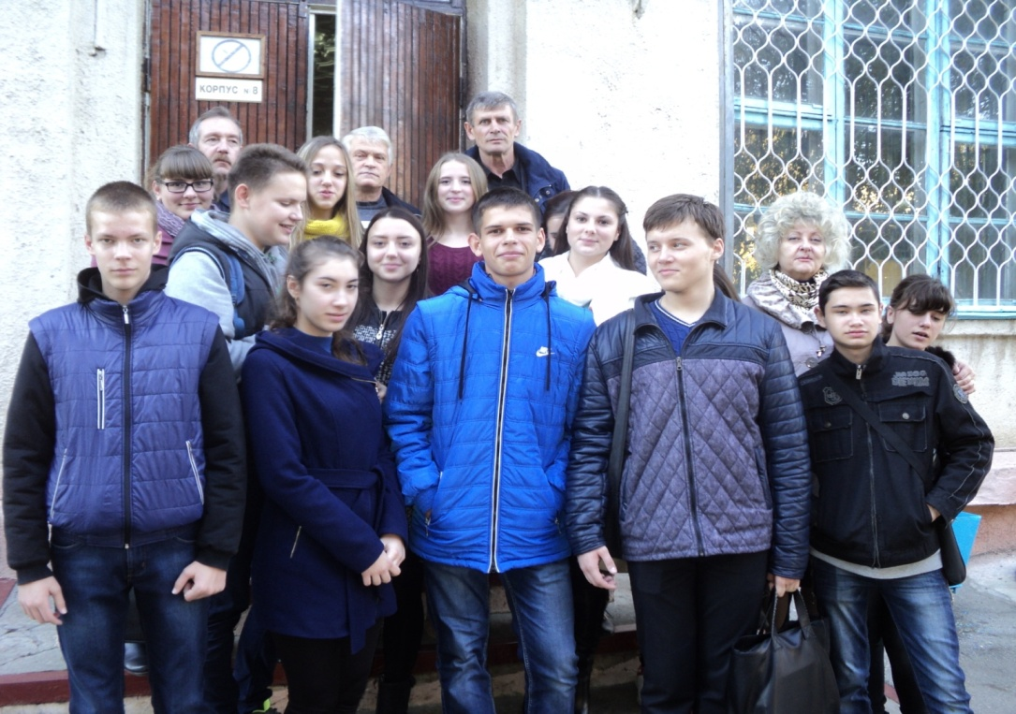
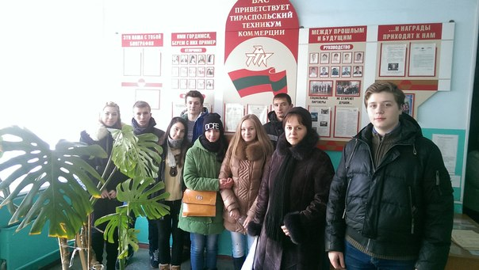
Вы обязательно побываете на экскурсиях в учебных заведениях

Slide 19
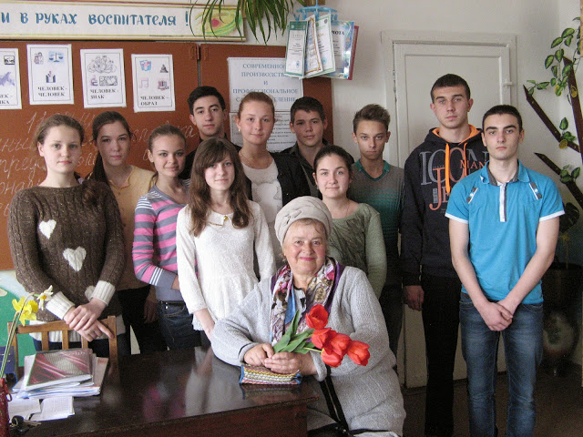
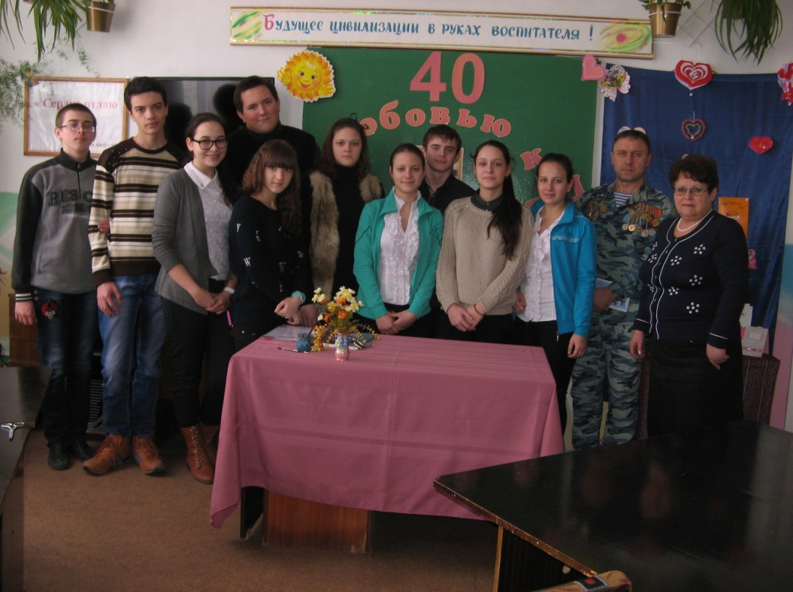
Вас ждут незабываемые встречи с представителями разных профессий

Slide 20
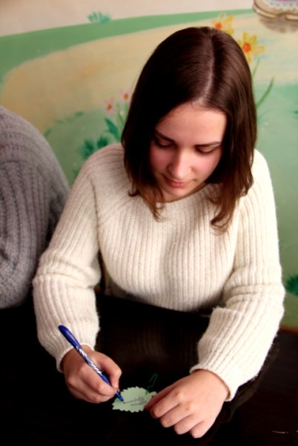
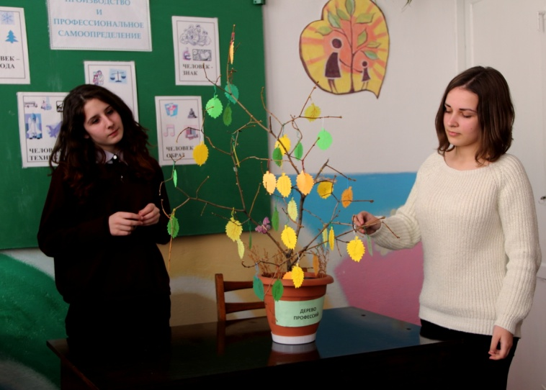
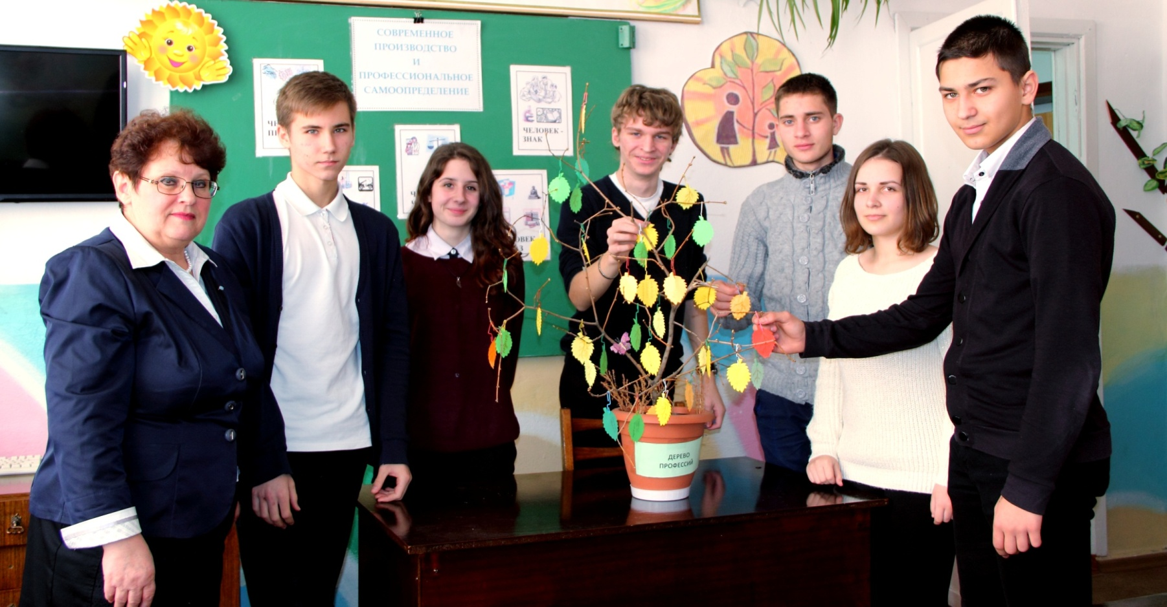

Slide 21
Перед Вами открыто множество дверей, путей и дорог! Мы уважаем и принимаем любое Ваше решение! Мы дорожим Вашим мнением! Мы всегда поможем! Желаем удачи! С уважением, Залевская Татьяна Алексеевна

